Slide 1
Comparação de Técnicas de Aprendizado utilizando o WEKA
Equipe:
Amilton Fontoura de Camargo Junior
Kauane Larisse de Oliveira Benitis

Slide 2
Sumário
Introdução
Conjuntos de Dados
Split
Técnicas Utilizadas
Análise e Discussão dos Resultados Obtidos
Trabalho Correlato
Considerações Finais
Referências

Slide 3
Introdução
O que é Inteligência Artificial (IA)?
Inteligência artificial é um termo abrangente que engloba o Aprendizado de Máquina
Também sob esse termo genérico está o Aprendizado Profundo (AP), um subconjunto do aprendizado de máquina que utiliza modelos de redes neurais para executar tarefas como reconhecimento de imagem e processamento de linguagem.

Slide 4
Introdução
A inteligência artificial propicia diversas melhorias em áreas distintas.
Ao medir a biometria no esporte
Ajudam os agricultores a saber quando regar as plantações para obter colheitas excelentes
Permitem que os meteorologistas calculem o degelo.
Cidades inteligentes utilizam dados para o gerenciamento de energia,
Detectar doenças, realizar sequenciamento genômico e acompanhar tratamentos.

Slide 5
Conjunto de Dados
Nome do Conjunto | Numero de Amostras | Numero de Classes | Numero de Atributos
Colic | 63983 | 368 | 23
Dermatology | 32417 | 366 | 35
Diabetes | 37419 | 768 | 9
Glass | 17823 | 214 | 10
Hepatitis | 17135 | 155 | 20
Hypothyroid | 310897 | 3772 | 30
Iris | 7486 | 150 | 4
Primary Tumor | 34090 | 339 | 18
Vehicle | 63838 | 4 | 18
Tae | 4120 | 151 | 6

Slide 6
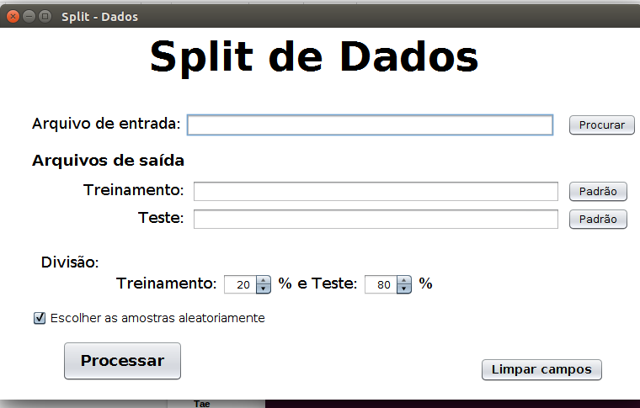
Split

Slide 7
Split

Slide 8
Técnicas Utilizadas
Amostragem
Cross Validation (10 folds)
Técnicas de Aprendizado Supervisionadas
J48
NaiveBayes
Multilayer Perceptron
IBk
Técnica de Aprendizado Não-Supervisionada
kMeans

Slide 9
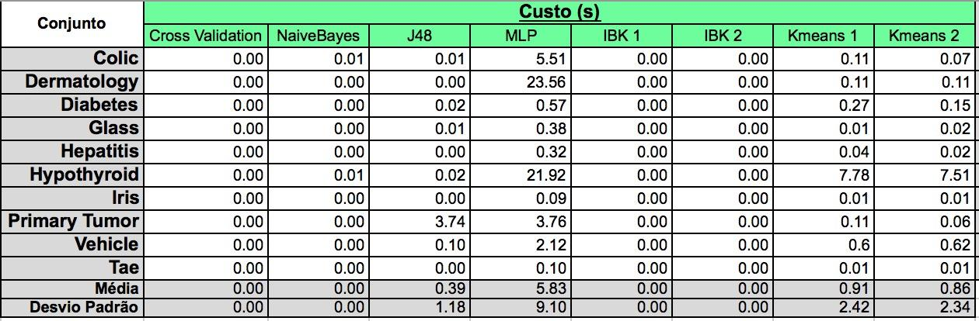
Análise e Discussão dos Resultados Obtidos

Slide 10
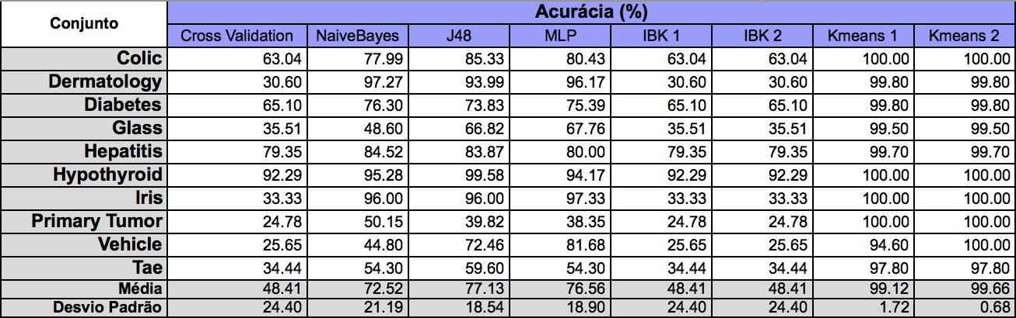
Análise e Discussão dos Resultados Obtidos

Slide 11
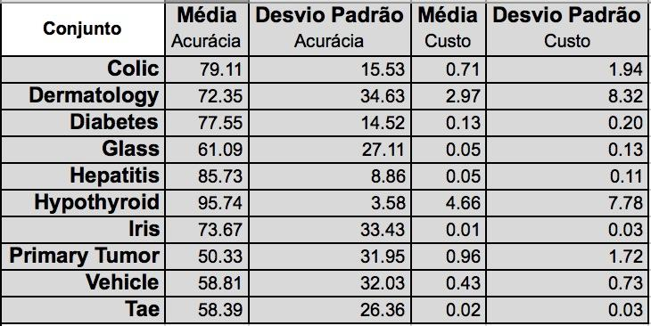
Análise e Discussão dos Resultados Obtidos

Slide 12
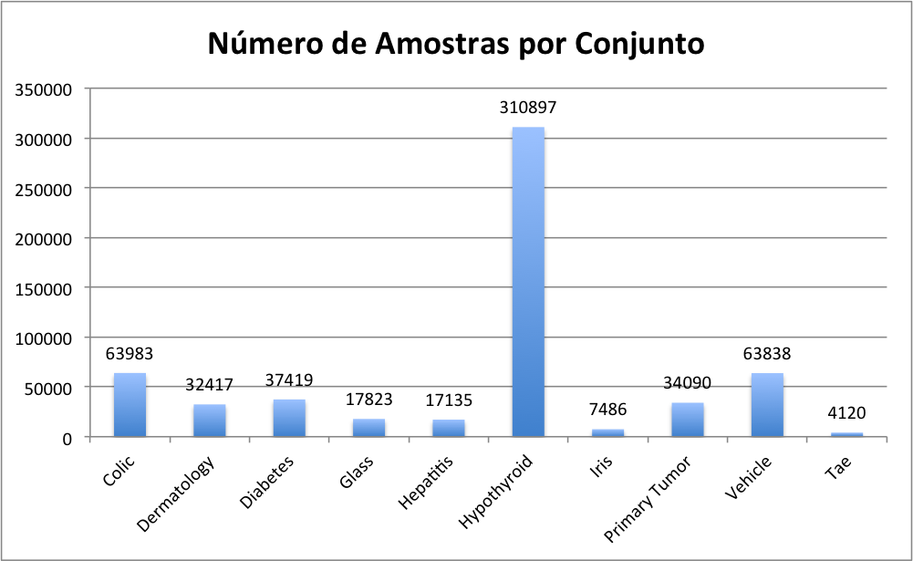
Análise e Discussão dos Resultados Obtidos

Slide 13
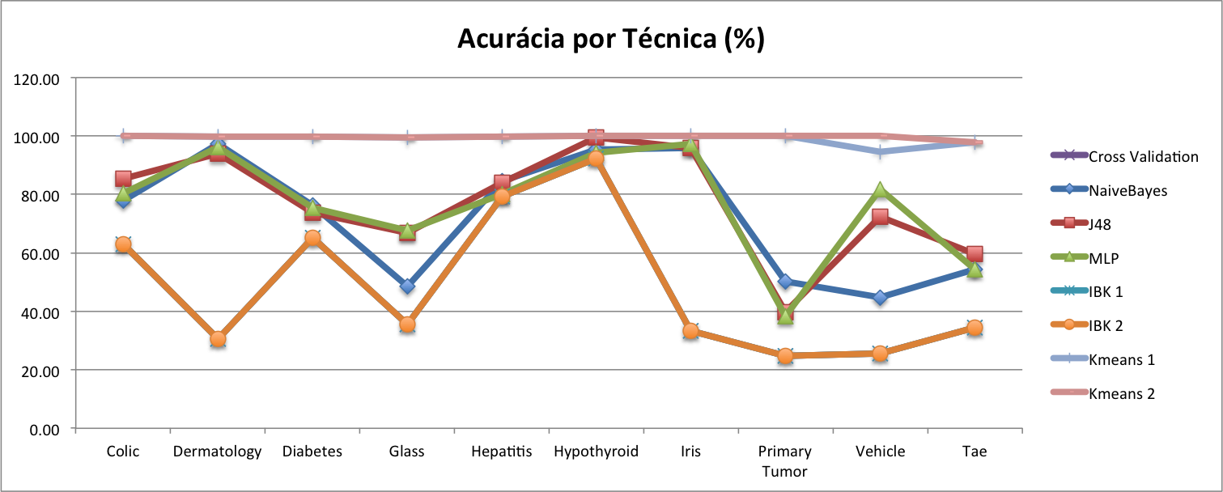
Análise e Discussão dos Resultados Obtidos

Slide 14
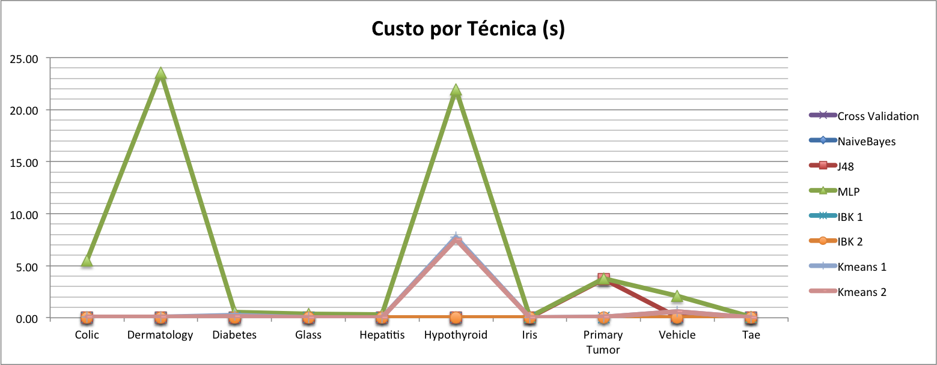
Análise e Discussão dos Resultados Obtidos

Slide 15
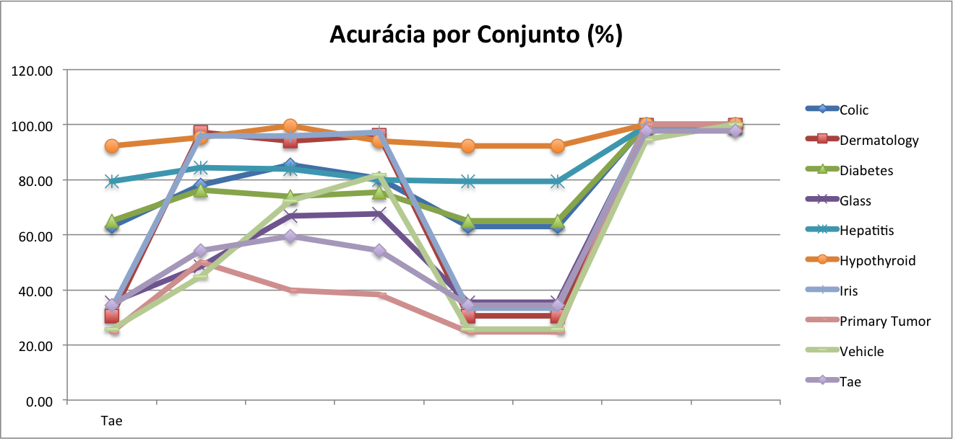
Análise e Discussão dos Resultados Obtidos

Slide 16
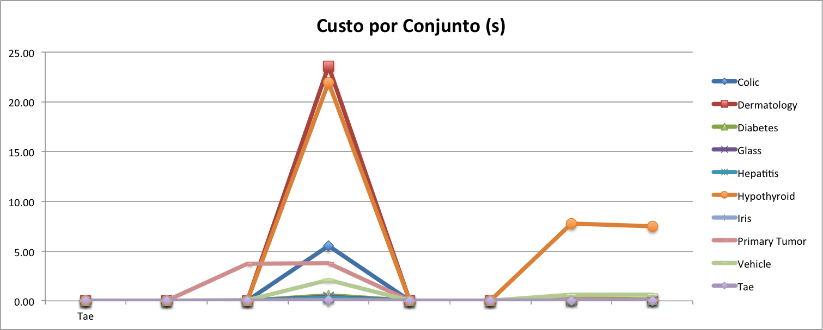
Análise e Discussão dos Resultados Obtidos

Slide 17
Conjunto - Split - Escolha
Hypothyroid
Grande número de amostras - 310897
Um dois mais custosos antes do Split com uma média de 4,66 segundos
Maior índice de Acurácia dos conjuntos com uma média de 95,74%

Slide 18
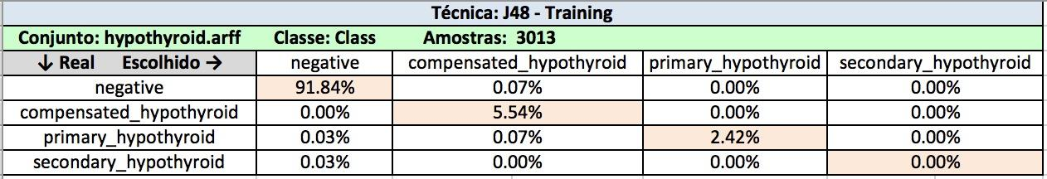
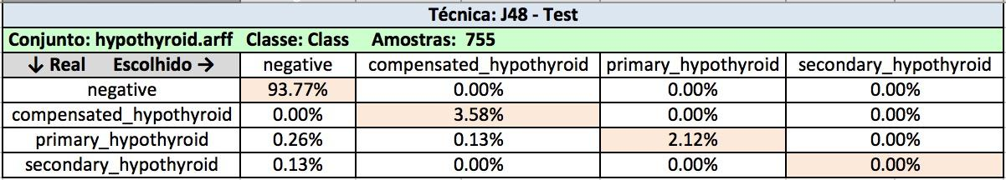
Análise e Discussão dos Resultados Obtidos - Split
Hypothyroid - J48 - Acurácia: 99,80% / 99,47%

Slide 19
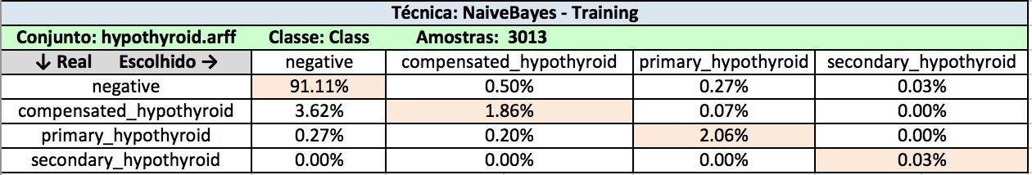
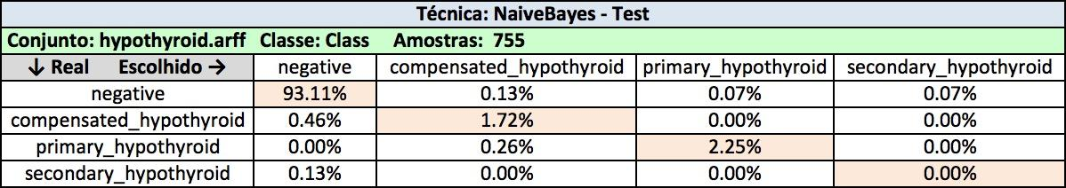
Análise e Discussão dos Resultados Obtidos - Split
Hypothyroid - NaiveBayes - Acurácia: 99,80% / 99,47%

Slide 20
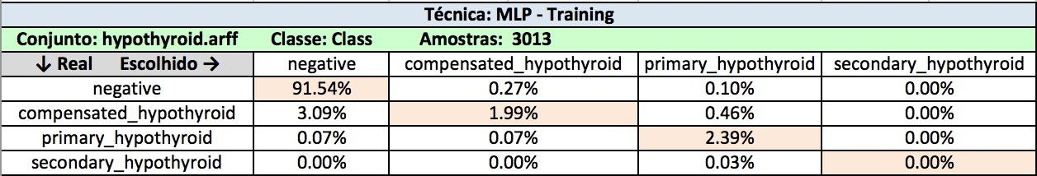
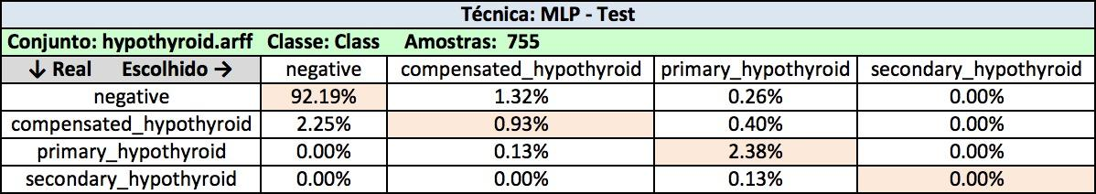
Análise e Discussão dos Resultados Obtidos - Split
Hypothyroid - MLP - Acurácia: 99,80% / 99,47%

Slide 21
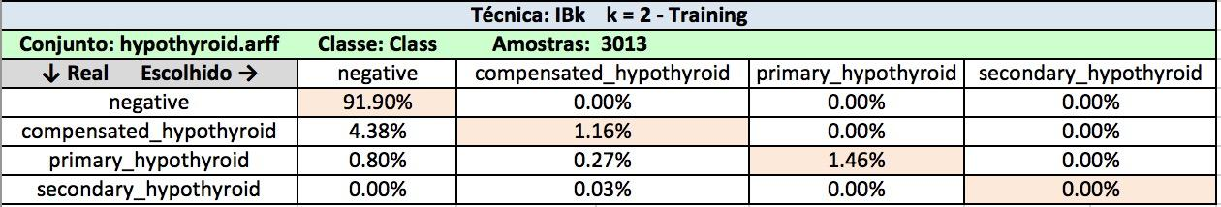
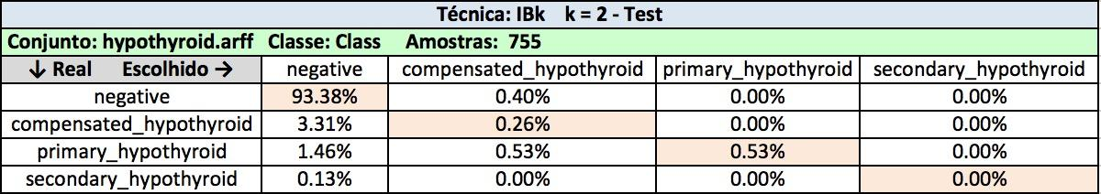
Análise e Discussão dos Resultados Obtidos - Split
Hypothyroid - IBk=2 - Acurácia: 99,80% / 99,47%

Slide 22

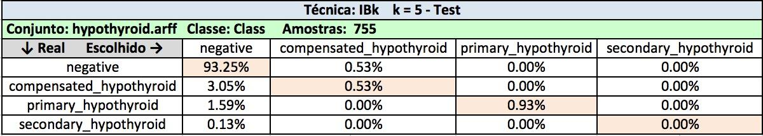
Análise e Discussão dos Resultados Obtidos - Split
Hypothyroid - IBk=5 - Acurácia: 99,80% / 99,47%

Slide 23
Trabalho Correlato
Lexicographic preferences for predictive modeling of human decision making: A new machine learning method with an application in accounting
Ou traduzindo: Preferências lexicográficas para a modelagem preditiva da tomada de decisão humana: Um novo método de aprendizagem de máquina com aplicação em contabilidade
De acordo com os autores, uma estratégia de tomada de decisão humana é a heurística "Escolher a Melhor", sem integrar todas as informações, apenas de forma "competitiva" escolher a aparentemente melhor.
Outra estratégia é o modelo lexicográfico, que é comparar duas opções, verificando um critério entre eles que difere e usando o mesmo como fator de decisão, sem considerar os demais.

Slide 24
Trabalho Correlato
O que há de diferente?
Ao invés de comparar cada atributo separadamente, faz a comparação de todos eles em simultâneo, aproximando-se da heurística humana.
Outra diferença proposta pelos autores é um método para discretizar os domínios de atributos numéricos, para análise par a par, facilitando a aplicação da heurística proposta.
Em um estudo de caso, o artigo investiga um problema importante e altamente complexo de decisão do mundo real com relação à elaboração de relatórios financeiros sobre modelo de pensões profissionais (contribuinte/não-contribuinte, segurado/não-segurado, etc.)

Slide 25

Trabalho Correlato
Da mesma forma que outras decisões de negócios, a administração da empresa tem que considerar muitos fatores (atributos) ao decidir sobre um método, e pode ser uma boa alternativa aplicar uma heurística lexicográfica.
Possui Lista de Preferências Lexicográficas (LPs) com as alternativas a serem consideradas, onde o algoritmo faz o aprendizado destas listas para, então, tomar as decisões.
Onde V são as alternativas e D os domínios dos atributos.

Slide 26

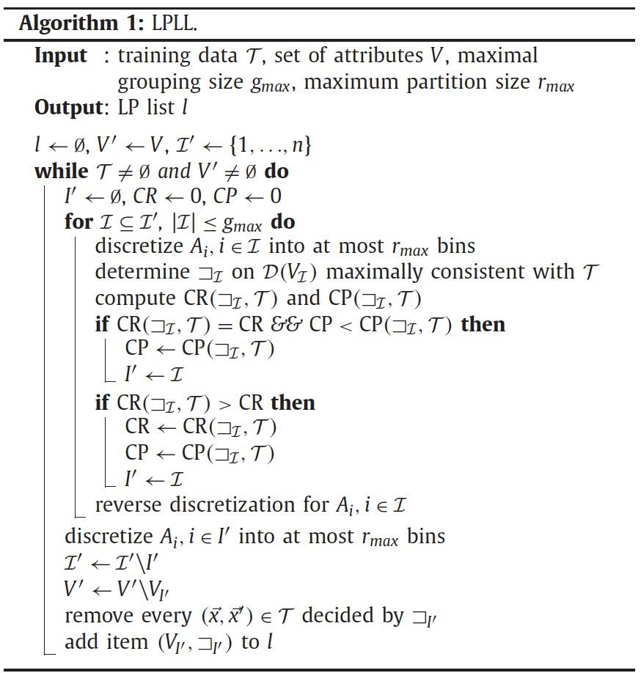
Trabalho Correlato
Conjunto de treinamento
Algoritmo para expansão dos
pares de escolha mais
prováveis

Slide 27
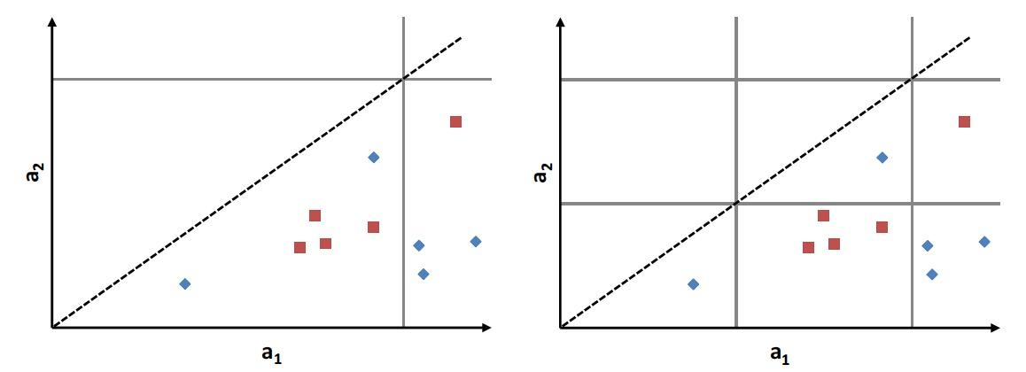
Trabalho Correlato
Agrupamento/expansão dos atributos de decisão. À esquerda, apenas uma divisão e na direita duas divisões, onde cada divisão possui elementos "puros", sendo eles do tipo vermelho (negativos) ou do tipo azul (positivos).

Slide 28
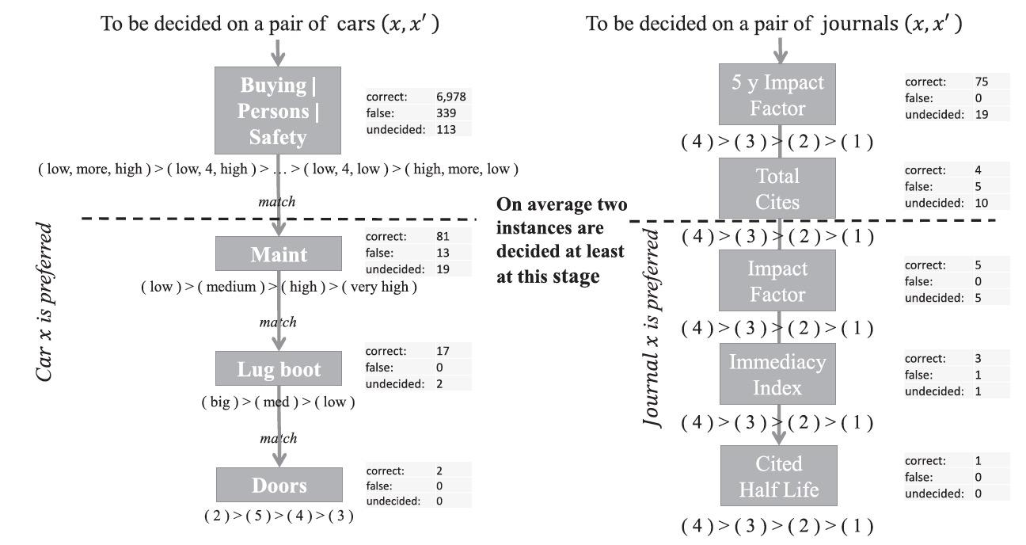
Trabalho Correlato
Exemplo: decisão entre um par de carros e um par de artigos, considerando sempre dois atributos

Slide 29
Considerações Finais
O aprendizado supervisionado possui maior acurácia, por terem especificadas as classes.
Aprendizado não-supervisionado é melhor quando não se há muita informação a respeito do conjunto de dados a ser analisado.
Mais atributos/dimensões resultam numa melhor classificação, porém deve-se atentar à maneira com que seleciona-se tais dados.
Técnicas de aprendizado ativo não foram citadas, mas podem fazer muita diferença quando os conjuntos de dados são muito grandes.
Se o conjunto de dados é muito grande, o computador que está executando o experimento deve conter muita memória RAM! As técnicas de aprendizado facilitam na quantidade das classificações, mas têm um grande custo computacional.
A acurácia aumenta ao dividir os conjuntos de dado em teste e treinamento.

Slide 30
Referências
BARANAUSKAS, J. A. Aprendizado de máquinas: Conceitos e definições. 2007. Disponível em <http://dcm.ffclrp.usp.br/augusto/teaching/ami/AM-I-Conceitos-Definicoes.pdf>. Acesso em 10 de Novembro de 2016.
BRÄUNING, Michael, HÜLLERMEIER, Eyk, KELLER, Tobias, GLAUM, Martin. Lexicographic preferences for predictive modeling of human decision making: A new machine learning method with an application in accounting. ELSEVIER: European Journal of Operational Research. Publicado em 18 de Agosto de 2016. Disponível em <http://www.sciencedirect.com/science/article/pii/S0377221716306944>. Acesso em 10 de Novembro de 2016.
OLIVEIRA, Cristiano. Inteligência Artificial – O que é?. Laboratório de Estruturas e Materiais Estruturais - USP. Disponível em <http://www.lem.ep.usp.br/Pef411/~Cristiano%20Oliveira/CristianoOliveira/Paginas/InteligenciaArtificial.htm>. Acesso em 10 de Novembro de 2016.

